Slide 1
Haavan luokittelu ja paraneminen
Haavahoidon periaatteet ja erilaiset sidokset
KSAO
Kaisa-Leea Kurko

Slide 2
Haavojen luokittelua
Akuutti (puhdas – likainen → tetanus) , alle 6t tai revidointi
/ krooninen haava → yl. puhdas (Huom. perussairauden huolellinen hoito!) Ajallinen luokittelu keinotekoinen (yli 1kk avoin).
Avoimena paraneva (yl. kroonisia): haavaontelo täytyy granulaatiolla, epiteeli levittyy reunoilta, täytyy sidekudoksella (hidasta)
/suljettuna paraneva haava (teippi, ompeleet, liima, hakaset l. agraffi)
Notes:
Likaset haavat: Ulkona sattuneet, yli 6t vanhat, eläinten puremat, raaka liha, infektiot
Esim. painehaavat ja diabeetikon jalkahaavat syytä luokitella heti kroonisiksi, koska niiden syntyyn vaikuttavat sekä ulkoiset, etä sisäiset tekijät ja paranemisprosessi muistuttaa biologisesti kroonisen haavan paranemisprosessia

Slide 3
Avoimen haavan väriluokitus (VPK-M)
Vaaleanpunainen haava – epitelisaatio - SUOJAA!
Punainen haava – granulaatio - SUOJAA! (sidos joka pitää haavan kosteana)
Keltainen haava – fibriinikate - PUHDISTA! (sidos tukee elimistön omaa kykyä puhdistaa haavaa)
Musta haava – nekroosi – POISTA! (paitsi kuivat valtimoperäiset, diapeetikon) (sidos kuin ed.)

Slide 4
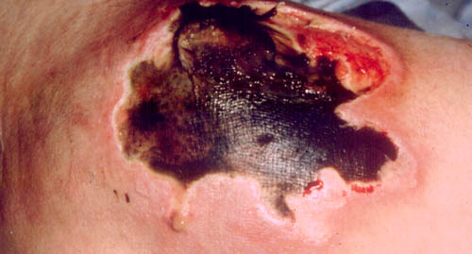

Slide 5
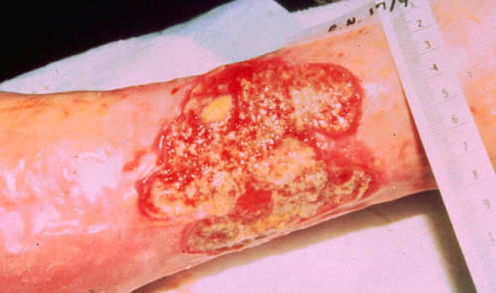

Slide 6
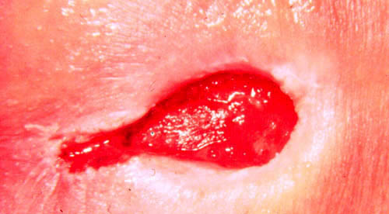

Slide 7
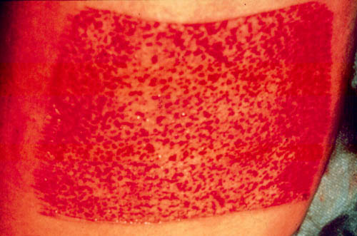
Notes:
Vaaleanpunaista kuin pikkupossun nahka, kasvaa haavan reunoilta JA karvatuppien juuresta

Slide 8
Haavan paranemisprosessi
1. Verenvuodon hyytymisvaihe (koagulaatio)
2. Tulehdus vaihe (inflammaatio)
3. Solujen lisääntyminen (proliferaatio, granulaatio)
4. Kypsymisvaihe (maturaatio)
Paranemiseen vaikuttavien tekijöiden huomiointi!
Häiriötekijöiden tunnistaminen!
Notes:
KALVO + KIRJAT ESIIN!
Tulehdusvaiheen merkit punoitus (rubor) turvotus (tumor) kumotus (calor) kipu (dolor) toiminnan vajaus (functio laesa)
Verenkierto :happi &ravinteet, kuolleen kudoksen poistuminen, lämpö, kosteus, happamuus ja ravitsemustila! L
Tavallisimmat häiriötekijät mm.: infektio, kortisonit, huoneo ravitsemustila / sinkin puute (lika, verenvuoto, vierasesineet, muut sairaudet)
HYPERGRANULAATIO TULLUT UUDEKSI ONGELMAKSI: estää granulaation muodostumisen, karkeampaa, kuin mätiä. Poistamisen jälkeen kuiva sidos + vähän kompressiota. Laapistaminen.

Slide 9
Haavan paranemiseen vaikuttavat tekijät
Haavasta johtuvat: etiologia, syvyys, laajuus, ikä, puhtaus
Haavan paikallistekijät: happi, lämpötila, kosteus, turvotus, pH, infektio → erityisesti näihin pyrimme vaikuttamaan
Potilaasta johtuvat tekijät: Ikä, muut sairaudet, lääketieteellinen hoito, elämäntavat, käytettävissä olevat tulot, potilaan minäkuvaan ja psyykeeseen vaikuttavat tekijät
Notes:
Elämäntavat → tupakointi → nikotiini supistaa vuonia, vaikuttaa kudoksen happipitoisuuteen. Liikunta lisää verenkiertoa! Riittävästi nesteitä, haihtuu evoimelta haavalta/ verenkierron riittävyys (2-3l, huomioiden perussairaus),
lisäravinteet!! → RAVINNON VALKUAISAINEPITOISUUS, SINKKI JA C-VITAMIINI → ARTIKKELI
CAKE-B s.43 hietanen
Happipitoisuus mahdollistaa solujen aineenvaihdunnan→ kollageenin ja kasvutekijöiden tuotanto) , TURVOTUKSEN EHKÄISY JA HYVÄ Hb. (ylipainehappihoito diapeettisiin jalkahaavoihin)
Kudosneste sisältää kasvutekijöitä ja ravintoaineita → liika kosteus pahasta → sopivan tuotteen valinta (kudsnestettä tulehdusvaiheessa, ei saa sekoittaa infektioon.
Tulot: ekat 3kk itse maksettava,
Lämpötila: Huom! sidosten aukaisu ja auki jättäminen!!! Norm. Lämpötila solujen toiminnan kannalta ihanteellinen, Jos lämpötila laskee alle 28 C, aineenvaihdunta hidastuu ja paraneminen pysähtyy –> Huom! Viileä suihkuvesi pysäyttää paranemisen tunneiksi ja jääkaappikylmä aavahoitoaine jopa 6t!!! Tavoite kehon EI periferian lämpötila!!

Slide 10
Wound Bed Preparation l. haavapohjan hoito
Haavan puhdistaminen
Haavan bakteeritasapainon saavuttaminen
Haavan kosteustasapainon saavuttaminen
Epitelisaation tukeminen
ennen WBP:n aloitusta huomioitava haavadiagnoosi, potilaaseen liittyvien muiden tekijöiden (ravitsemus) ja haavaan liittyvien tekijöiden kartoittaminen (etiologia)
HAAVAN PARANEMISEEN LIITTYVIEN ESTEIDEN
POISTAMINEN

Slide 11
1. Haavan puhdistaminen
Kaikki nekroottinen ja muu materiaali pois
Suihkutus korkeintaan 3 min.
Revisio l.kirurginen puhdistus, excisio l. haava poisto → kroonisesta akuutiksi
Mekaaninen puhdistus instrumenteilla (kauhalla, atuloilla, saksilla, veitsellä, kyretillä), sienellä tai taitoksella hankaaminen, kylvetys/suihkutus, painepesuri
Autolyyttinen puhdistus (elimistön omat entsyymit, runsasta kosteutta ylläpitävät tuotteet
Entsymaattinen puhdistus (salvamainen haavanhoitotuote, Iruxol mono, Varidase)
Biologinen puhdistus
Notes:
TOUKAT:Steriilisti viljellyt kärpäsen toukat
(Lucilia sericata) 50-300 kpl, mayojen kehittämä hoitotapa, Ranskaan 1500- luvulla, toukkien kasvatus steriileissä laboratorioissa
toukat syövät nekroottisen kudoksen (erittävät entsyymejä, joka pilkkoo kuolleen kudoksen, sen jälkeen syövät sen) ja tappavat bakteerit
haavassa n. 72h., sopii myös MRSA haavoille, teho nopeampaa kuin hydrogeelisidoksilla,hoitoannos kestää n. 2-3 päivää. taloudellinen säästö, haavahoitoon kuluva aika lyhenee, vähentää haavan hajua. kivuttomampi kuin haavasidosten vaihto
kipu ja toukkien liikkuminen ikävä tunne. ammoniakkimyrkytys (ei yli 1000 toukkaa). mahd. verenvuoto, Lääkelaitoksen erikoislupa, pikakuljetus Saksasta.
PIHKA:

Slide 12
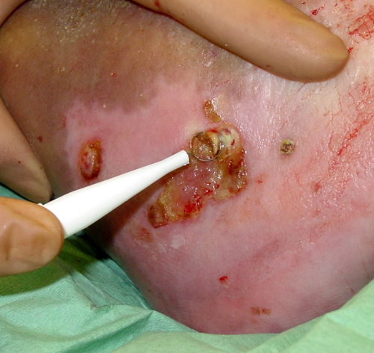
Revisio kyretillä

Slide 13
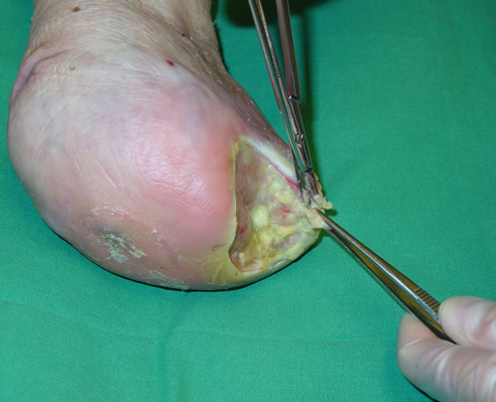
Revisio pinsetillä ja saksilla

Slide 14
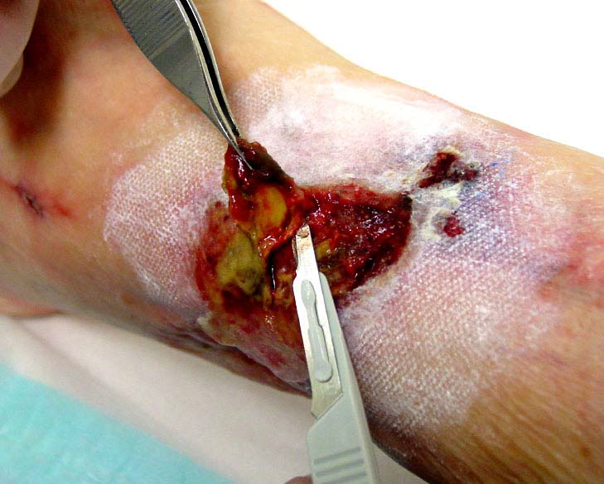
Revisio veitsellä

Slide 15
Excisio

Slide 16
Vaihtoehdot | Tarkempi määrittely
Mekaaninen puhdistus eli revisio | Mekaaninen puhdistus on ensisijainen menetelmä paksukatteisen haavan puhdistukseen. Kate irrotetaan haavasta terävästi veitsen, saksien, pinsettien tai kyretin avulla. Nekroosin poistoon voidaan käyttää myös hiilidioksidilaseria Menetelmä on tehokas. Toimenpide saattaa vaatia paikallispuudutusta.
Entsymaattinen puhdistus | Menetelmää käytetään tarvittaessa mekaanisen puhdistuksen tukena, ei ainoana puhdistuskeinona. Jotta puhdistus olisi tehokas, haavan tulee pysyä kosteana. Kollagenaasivalmiste pilkkoo kollageenia, joka pitää kuollutta kudosta kiinni terveessä kudoksessa.
Autolyyttinen puhdistus | Menetelmää käytetään tarvittaessa mekaanisen puhdistuksen tukena, ei ainoana puhdistuskeinona. Kosteassa haavaympäristössä okkluusion alla kudos hajoaa luonnollisesti. Hydrogeeli edistää autolyyttistä hajoamista. Menetelmä sopii parhaiten fibriinikatteisten haavojen puhdistukseen. Menetelmä on kivuton ja helppo. Haittoina ovat menetelmän hitaus ja haavaympäristön hautuminen.
Biologinen puhdistus | Kärpäsentoukat erittävät entsyymejä, jotka hajottavat ja pehmittävät katetta sekä syövät hajonneen kudoksen Haittana on, että hoito saattaa olla kivulias, haava on tarkistettava päivittäin ja toukat on tilattava etukäteen.

Slide 17
Tekniset apuvälineet haavanhoidossa
HAAVAA PUHDISTAVAT
HAAVAA STIMULOIVAT
Vesiterapiahoidot
Ultraäänitehosteinen haavan puhdistus
Laser (leikkaava)
Alipaineimuhoito (VAC®, PICO®)
Terapeuttinen ultraääni
Laser (matalaenerginen)
Sähköstimulaatio
Hyperbaarinen happihoito
Alipaineimuhoito (VAC®)
Notes:
Kerro Vac- hoidosta seuraavan kuvan kohdalla

Slide 18
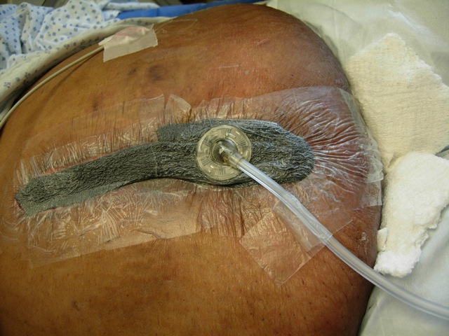

Slide 19
2. Haavan bakteeritasapainosta huolehtiminen
Kliinisessä haavainfektiossa tulehdus oireet + haju, erite
Huono verenkierto vaikuttaa huonontavasti
Kontaminaatio & kolonisaatio → ei tule hoitaa antibiooteilla, ellei kliinisen tulehduksen oireita
Sopivien haavahoitotuotteiden käyttäminen
Esim. hunaja, pihka
Notes:
Haava on kontaminoitunut, jos siinä on bakteereita, jotka eivät lisäänny eivätkä aiheuta kudosvauriota tai hidasta haavan paranemista. Kolonisoitunut haava sisältää lisääntyviä mikrobeja, jotka eivät kuitenkaan aiheuta kudosvauriota tai hidasta haavan paranemista. Tärkeää erottaa infektiosta!!
Vetyperoksikdi kuohautukset harkiten, pitkäaikaisessa käytössä toksinen rektio!! Hyvä hematooman irroittaja. Puhtaassa haavassa ei tarvitse huuhdella jos tarkoitus tyrehdyttää tihkuvuotoa, muuten aina huuhdeltava. Ei yhtä aikaa haavanpuhistus aineiden kanssa.
Paikallisesti käytettävistä antiseptisista aineista mainittakoon klooriheksidiini, jodi erilaisissa yhdistelmissä, natriumhypokloriitti,
etikkahappo ja hopeanitraatti eli laapis. Monet näistä ovat kuitenkin kudostoksisia, mikä rajoittaa niiden käyttöä haavanhoidossa.
Viimevuosina uusien hopeaa sisältävien haavasidosten käyttö on lisääntynyt nopeasti. Niiden antimikrobinen
vaikutus perustuu ionimuodossa olevaan hopeaan, joka tehoaa myös yleisimpiin antibiooteille resistentteihin bakteereihin → allergisoituminen & resistenssin kehittyminen lähes mahdotuonta
ESITTEET PIHKAVOITEISTA
Hunaja muodostaa haavan paranemista edistävän kostean ympäristön ja toimii antibakteerisena ,anti-inflammatorisena ja hajua poistavana aineena. Sen antimikrobinen vaikutus perustuu heikkoon vetyperoksidivaikutukseen, fytokemialliseen vaikutukseen sekä lisääntyneeseen lymfosyytti- ja fagosyyttiaktiivisuuteen. Haavan pieni pH ja hunajan sokeripitoisuus tukevat makrofagitoimintaa. Hunaja tehoaa myös
antibioottiresistentteihin bakteerikantoihin, kutenpseudomonakseen ja MRSA:han.. Pihkalla on ilmeisesti samantapaisia suotuisia vaikutuksia haavanparanemiseen kuin hunajalla

Slide 20
3. Haavapohjan kosteustasapainon säilyttäminen
Optimaalinen paraneminen edellyttää sopivaa kosteutta
”Vanha” periaate = kuivaan haavan kosteat sidokset, erittävään kuivat!
Hydrogeelit & kolloidit → lisäävät kosteutta / ylläpitävät sitä
Hydrofibersidokset, alginaatit ja erilaiset polyuretaanivaahtosidokset → runsaasti erittäviin haavoihin, imukyky voimakas
Turvotuksen hoito → koho & kompressio
Notes:
Kollageenisynteesi ja granulaatiokudoksen muodostuminen on tehokkaampaa kuin kosteus säilyy
Kroonisten haavojen eritteen on todettu sisältävänhaavan paranemista hidastavia aineita jotka voivat hajottaa tärkeitä solunulkoisia kudosrakenteitaja estää kasvutekijöiden vaikutusta. Lisäksi runsas haavaerite voi aiheuttaa haavaa ympäröivän
ihon ärtymistä, maseroitumista.

Slide 21
4.Epitelisaation tukeminen
Korjataan uudisihon kasvun paikalliset esteet
haavan reunan hyperkeratoottinen kallus
haavapohjan nekroosit poistetaan
kosteus- ja bakteeritasapainosta huolehditaan
haava-alueen riittävä verenkierto
Uudiskudos vaurioituu herkästi → tarttumattomat, kosteutta ylläpitävät sidokset
Notes:
ANTIBAKTEERISET VALMISTEET! → KS jUUTILAINEN

Slide 22
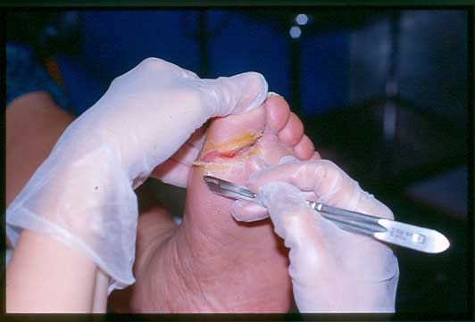

Slide 23
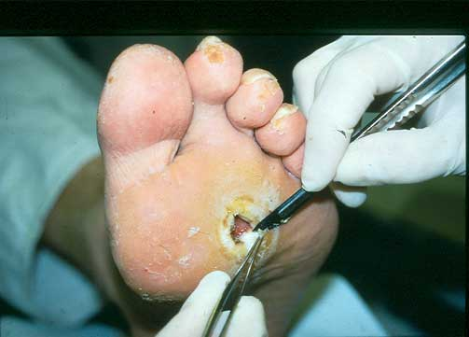

Slide 24
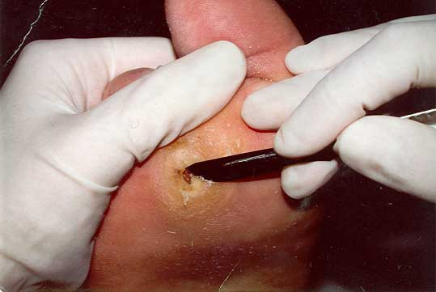

Slide 25
Haavahoidossa tärkeää!
Haavan paranemisvaiheiden tunnistaminen
Opettele avoimen haavan väriluokitus
Haavanhoidon periaatteet
Diagnoosin selvittäminen
Oikeiden tuotteiden valinta → oikea käyttö l. opettele valikoimasi tuotteet (hoitolaitoksissa tulisi olla tuote kaikista tuoteperheistä)
- Ilmarinen S. 2012-
Valitse erilaisille haavoille tarkoitettuja tuotteita, jotka opettelet hyvin (n. 10)! - Hietanen H. 2011-

Slide 26
SIDOKSISTA
TEHTÄVÄT:
Suojaaminen ulkoapäin tulevalta lialta, kosteudelta jne.
Paranemiselle optimaalisen tilan luominen (lämpötila, kosteus, happamuus)
Haavan tukeminen
Haavan lepo

Slide 27
HAAVASIDOKSEN VALINTAAN VAIKUTTAVAT TEKIJÄT
haavan etiologia
pot. ja haavan ikä
haavan sijainti kehossa
haavan syvyys ja paranemisen vaihe
haava eritteet, niiden määrä ja haju
haavakipu
infektio
haavaympäristön kunto
potilaan yleistila
Notes:
Aina puuttuminen haavan aiheuttajaan → turvotuksen hoito, sopimaton jalkinen, inkontinessi
Verenkierron tilaa (opettele tunnistamaan pulssit)
Kuuntele potilasta, kotso muutakin kuin haavaa ja tuotetta

Slide 28
HAAVASIDOSTEN RYHMITTELY
Passiiviset sidokset – suojaavat sidokset
- Harsotaitokset, rasvaharsotaitokset, teipit
Aktiiviset sidokset
- Kasvutekijävalmisteet
- Vaikuttavaa ainetta sisältävät, esim. antibiootti, hopea, antiseptiset kompressit
Interaktiiviset sidokset
- Hydrokolloidit, -geelit, alginaatit, foamit jne.
Haavan taustalla oleviin tekijöihin vaikuttavat sidokset
- Tukisidokset, painesidokset
Notes:
Muista sitoessasi katsoa koko raajaa!! Turvotukset, varvasvälit –Z sidoksen kireys!
Aina katsottava kokonaisuus mikä aiheuttaa haavan!
Mietittävä mihin tarkoitukseen sidos valitaan!!
Hallitse geneerinen nimi & tuotteiden vastaavuudet

Slide 29
Interaktiiviset sidokset
Ylläpitää haavalla kosteuden, lämmön, pH:n, sekä suojaa granuloivaa haavaa
Pystyy haihduttamaan kosteutta. Happi ja kaasut pääsevät kulkeutumaan sidoksen läpi (ei kosteutta)
Puhdistaa haavaa autolyyttisesti (elimistön oma proteolyysi)
Kuivattaa haavalta liiallisen eritteen
Imukyky/ sen nopeus vaihtelevat eri valmisteilla!
Notes:
AINA JOS REUNOILLA MASERAATIOITA EI HYDROKOLLOIDIA!! ( pasta, taipuisa haavalevy → muuttuu geelimäiseksi, Duoderm extra thin)

Slide 30
Hydrokolloidit ja haavakalvot
Kolloidit: Epitelisoivalle ja granuloivalle haavalle
Sopivat myös kiinnitykseen
Eivät vaadi toista sidosta, mutta alle voi laittaa imevän
Haavakalvot l. filmit
Puhtaan haavan suojaamiseen
Vaahtosidosten ja hydrokolloidien pinnalla
Sidosten suojaamiseen ja kiinnittämiseen

Slide 31
Vaahtosidokset
Polyuretaani/hydrocellulaari/polymeeri/ Safetac- teknologia vaahtosidokset
Värillinen ja kiiltävä puoli ulospäin
Useissa runsan imukyky, ei kovin nopea
Levymäinen, ei syviin haavoihin
Ongelmana esim. nivelen kohdalla, irtoaa ihosta liikuteltaessa raajaa
Notes:
Jos haava kuoppainen, sidoksen tulee osua pohjaan asti →

Slide 32
Alginaatit
Ruskolevätuote, muotoutuu helposti
Imukyky pieni, geeliytyy
Sopii myös verta tihkuviin haavoihin esim. ottokohdan peitteeksi
Kuivuessa tarttuu tiukasti kiinni, voinolla useita vrk paikallaan/ hilsehtii irti tai liotetaan vedellä
”Nöyhtää” ei tarvitse nyppiä irti

Slide 33
Hydrofiber-tuotteet
Koostumukseltaan muistuttaa alginaattilevyä ja siinä on samoja aineosia, kuin hydrokolloidissa
Erittäin nopea imukyky, ei tartu
Myös hopeaa sisältävänä
Voi käyttää usean tuotteen alla sitomaan kosteutta

Slide 34
Hydrogeeli
Geelimäinen, kuivan nekroosin irroittaminen ja luun & jänteen kosteana pitäminen
Haava reunat vettyy helposti
Minimaalinen imukyky
Geeliä voi yhdistää esim. paikallisen antibiootin kanssa. Voi sisältää alginaattia, keittosuolaa.
Laita aina suoraan haavalle!
Notes:
Maseroituminen joskus seurausta tästä
Geelin päälle rasvataitos, geeli pysyy kohdallaan → ei hörsyttelyä

Slide 35
Kirjallisuutta
Anttila K. ym. 2015. Hoitamalla hyvää oloa. WSOY.
Anttila K. ym. 2014. Sairaanhoito ja huolenpito. WSOY.
European Wound Management Association. 2004. Wound bed preparation in practice. London;MEP Ltd. http://ewma.org/fileadmin/user_upload/EWMA/pdf/Position_Documents/2004/pos_doc_English_final_04.pdf
Haavanhoidon periaatteet. 2012. Juutilainen V. & Hietanen H. (toim.) Sanoma Pro Oy.
Hietanen H. 2011. Haavanhoitotuotteet osana haavanhoitoa – käytännön vinkkejä tuotteiden valintaan. Luennot Kotkassa 10.11.2011.
Hovilainen-Kilpinen T. & Oksanen H. 2013. Lähihoitajan käsikirja. Tammi.
Ilmarinen S. 2012. Älä stressaa haavahoitotuotteiden kanssa. Sairaanhoitaja 6-7 (vol.85), s. 23.
Juutilainen V. & Niemi T. 2007. Uusia ajatuksia ja välineitä haavan hoitoon. Duodecim 123(8), s. 981-7.
Penttilä H. Haavanhoitotuotteet kirurgin kannalta. Luennot Kotkassa 10.11.2011.

